Slide 2
สมัครเข้าร่วมโครงการสมัครเข้าร่วมโครงการสนับสนุนสินเชื่อเกษตรกรชาวสวนยางพาราย่อย เพื่อประกอบอาชีพเสริมเมื่อ 22 ธันวาคม 2557
และได้รับการอนุมัติเงินจาก ธกส.
12 กุมภาพันธ์ 2558
ประกอบอาชีพเสริมด้วยการเลี้ยงชันโรง

Slide 3
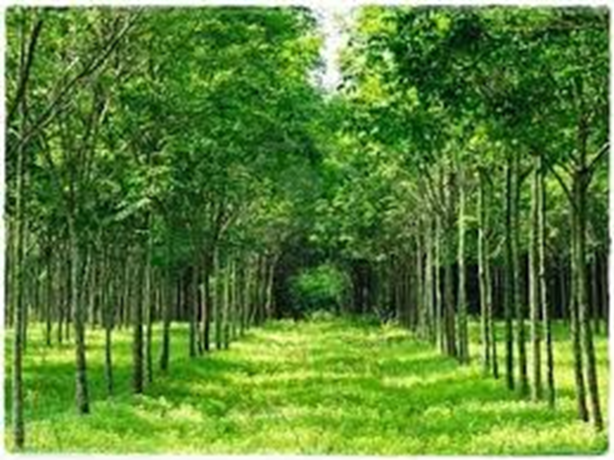
ไดด้
ได้รับอนุมัติวงเงิน100,000
ระยะเวลาการกู้ 5ปี ส่งต้นปีละ20,000บาท
โดยชำระดอกเบี้ย 2%ต่อปี
ปัจจุบันได้ส่งชำระเงินต้นไปจำนวนเงิน40,000พร้อม ดอกเบี้ย 3,637 บาท

Slide 4
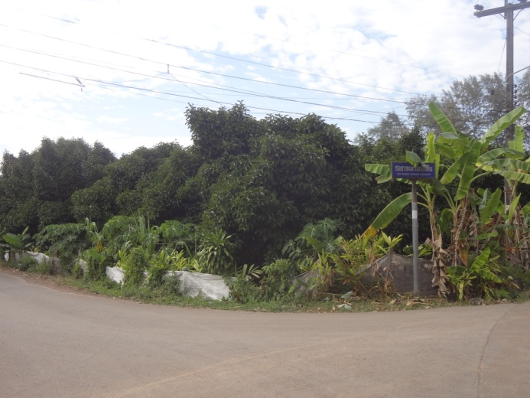
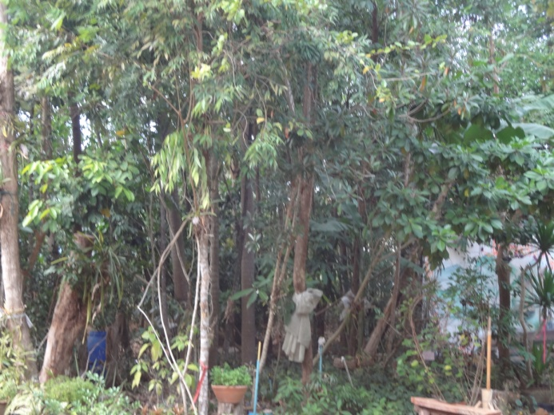
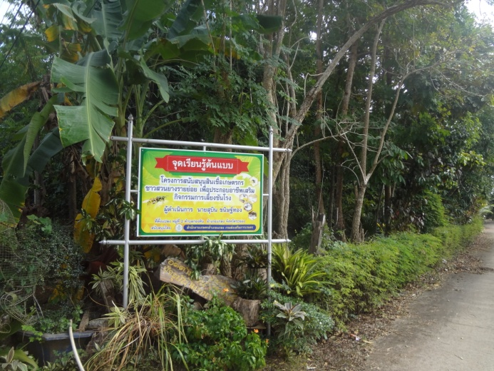
พื้นที่เลี้ยงชันโรง

Slide 5
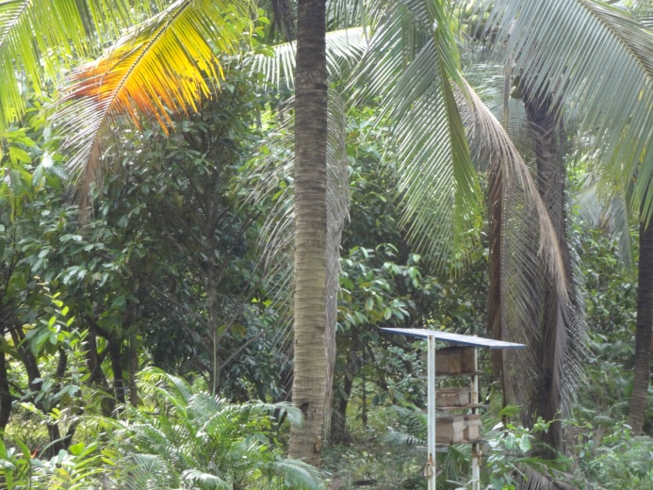
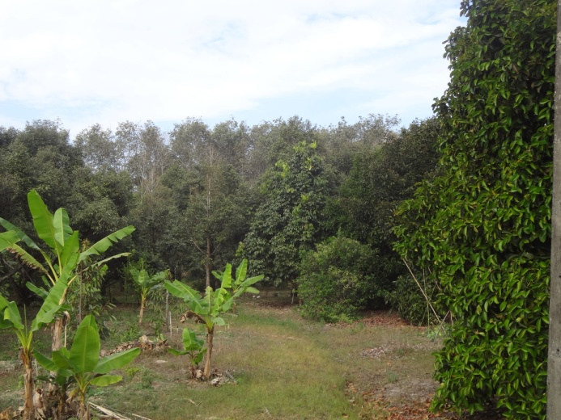
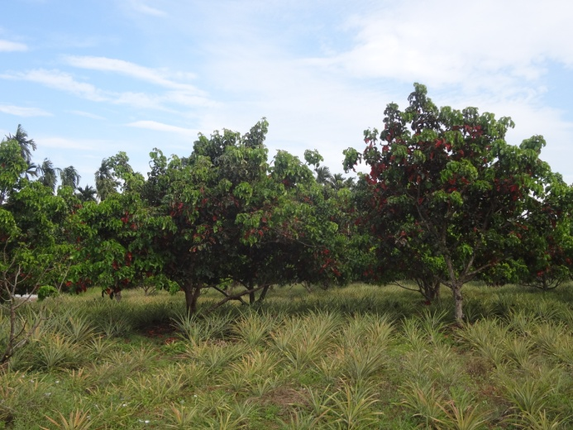
พื้นที่เลี้ยงชันโรง(ต่อ)

Slide 6
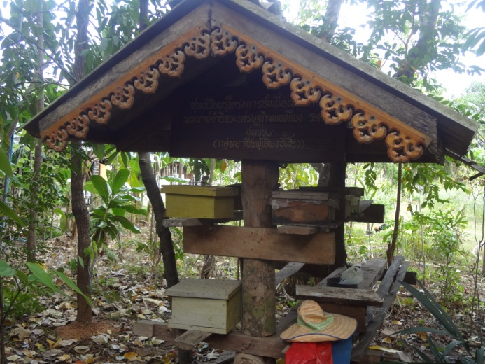
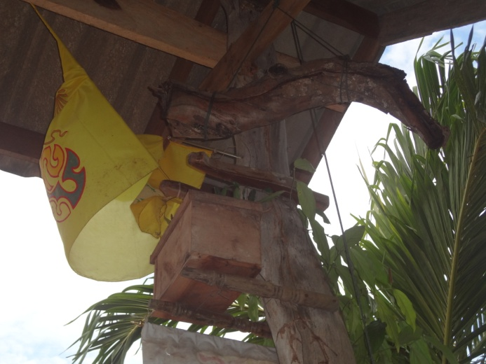
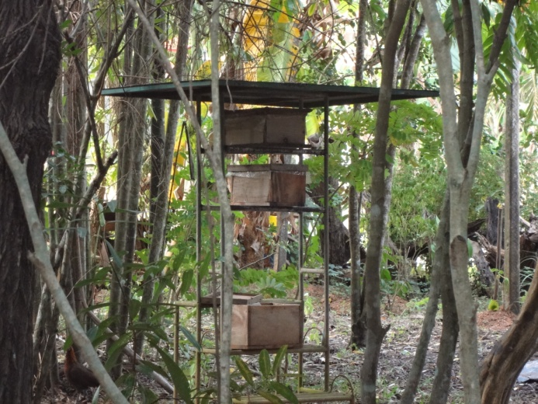
โรงเรือน และการตั้งชันโรง

Slide 7
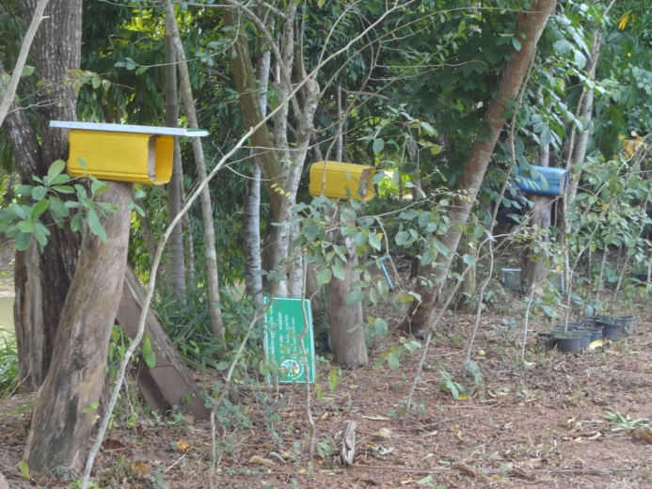
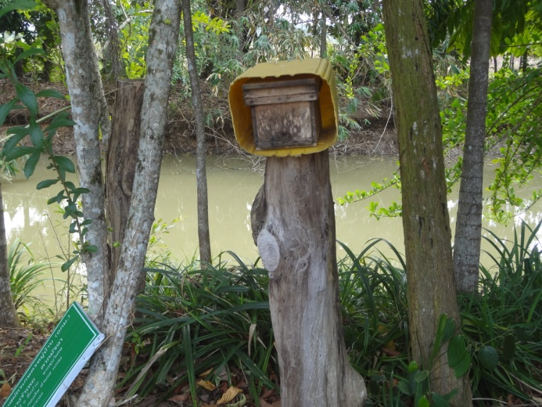
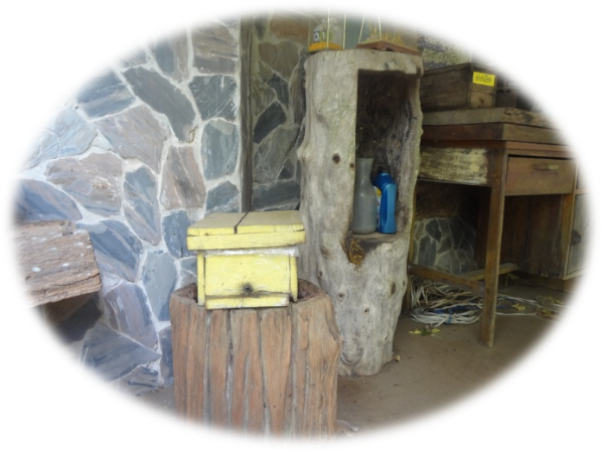
แหล่งเลี้ยงชันโรง

Slide 8
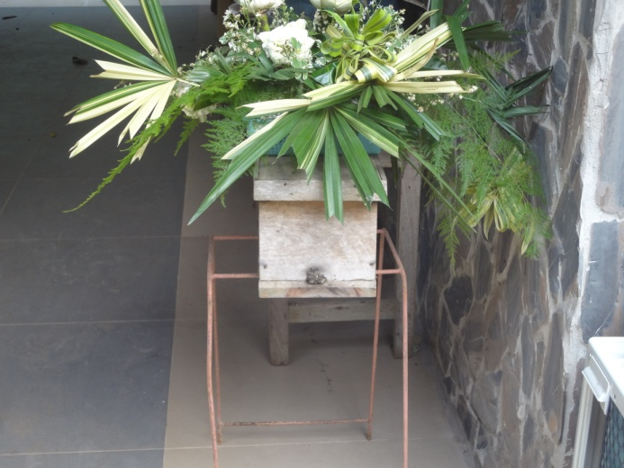
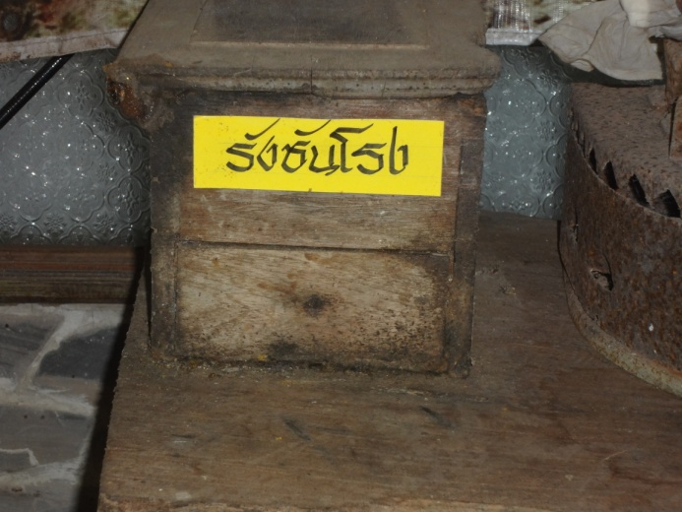
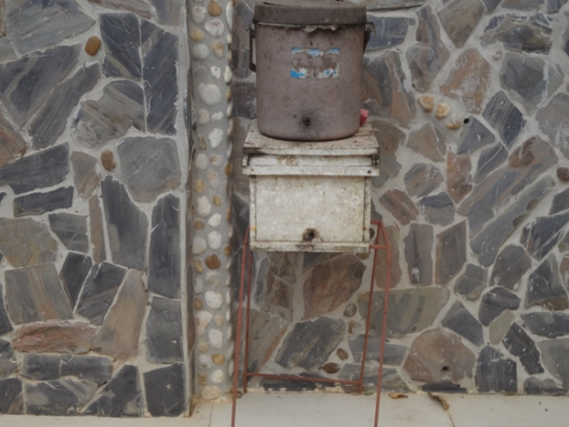
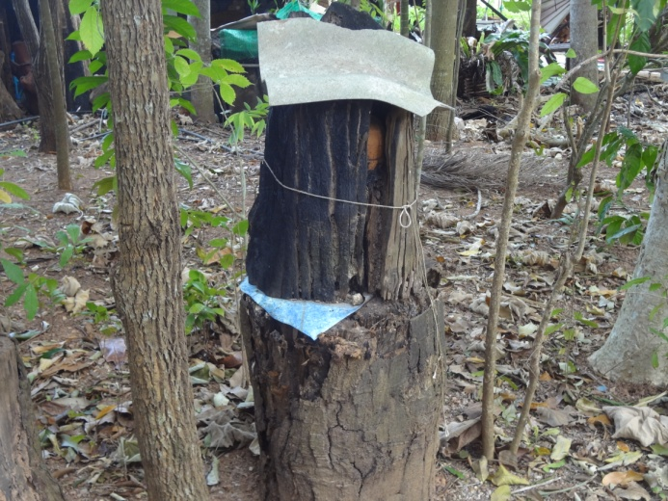

Slide 9
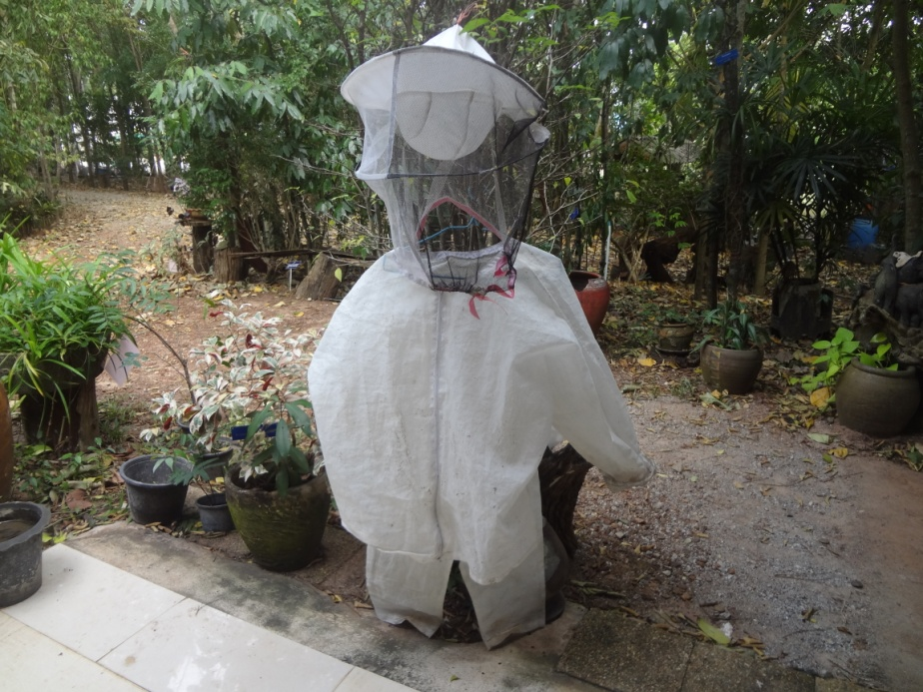
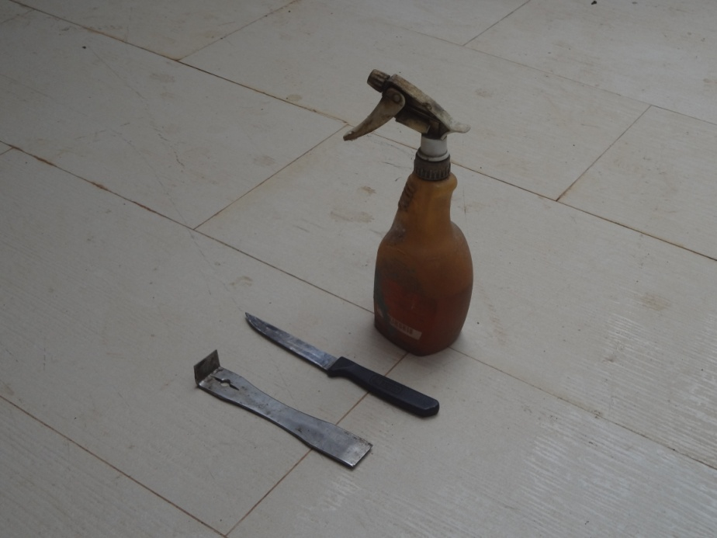
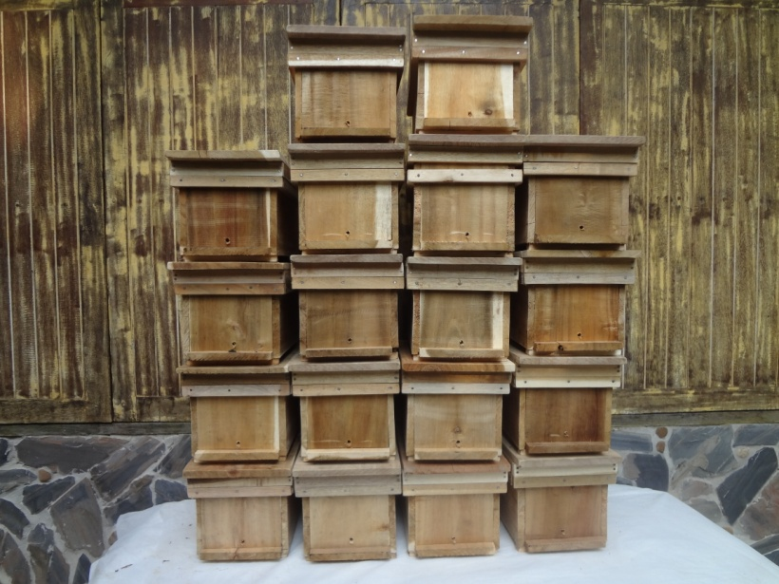
อุปกรณ์การแยกรังชันโรง

Slide 10
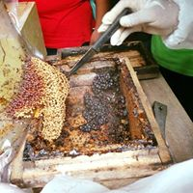
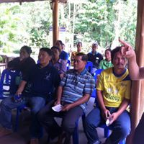
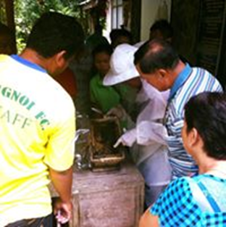
แลกเปลี่ยนเรียนรู้กับเกษตรกรที่เข้าร่วมโครงการฯ

Slide 11
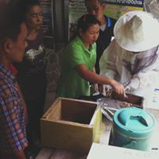
แลกเปลี่ยนเรียนรู้เกษตรกรที่เข้าร่วมโครงการด้วยกัน

Slide 12
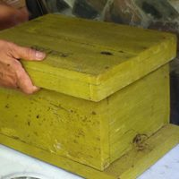
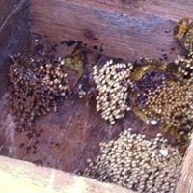
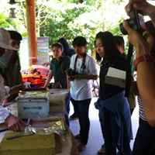
นักศึกษาจากสถาบันราชภัฏรำไพพรรณีมาดูงาน

Slide 13
นักศึกษาจากสถาบันราชภัฏรำไพพรรณีมาดูงาน

Slide 14
นักศึกษาจากสถาบันราชภัฏรำไพพรรณีมาดูงาน

Slide 15
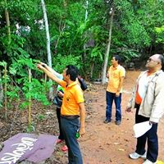
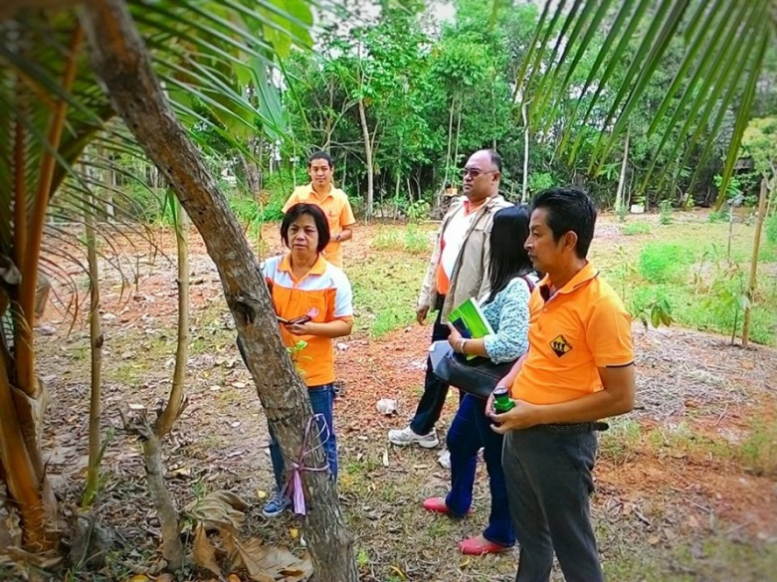
กรมส่งเสริมเสริมการเกษตรวจเยี่ยมโครง

Slide 16
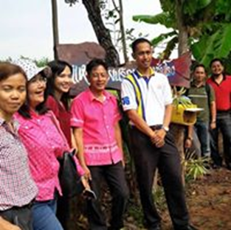
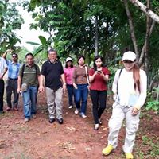
รับคณะดูงานจากมาเลเซีย

Slide 17
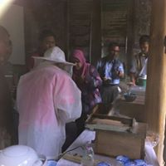
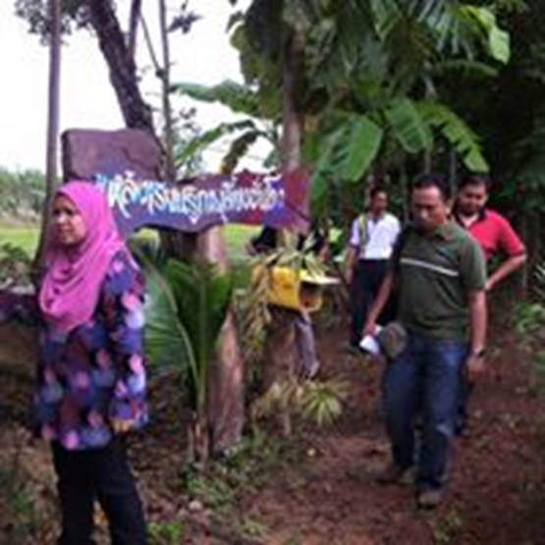
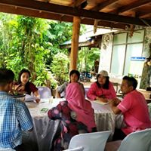
รับคณะดูงานจากมาเลเซีย

Slide 18
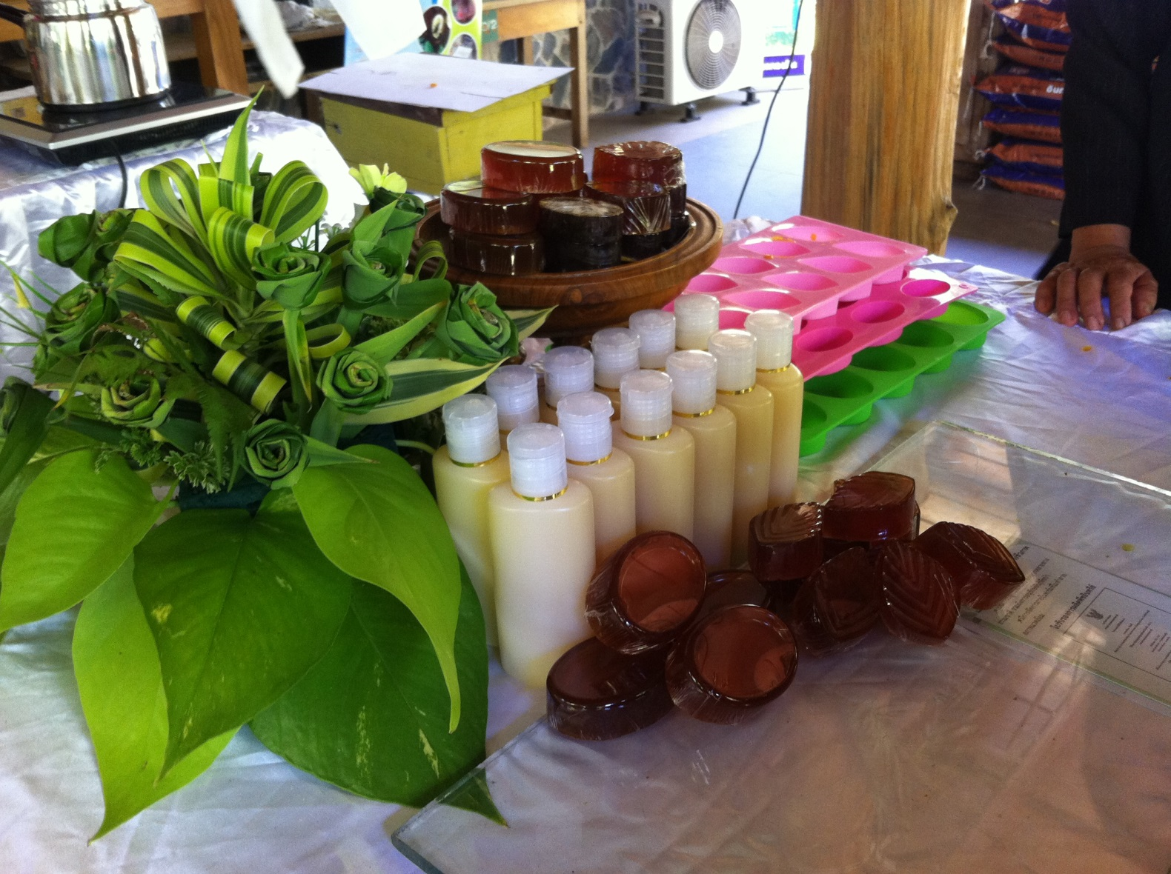
ต่อยอดด้วยการผลิตสบู่เหลวและก้อน

Slide 19
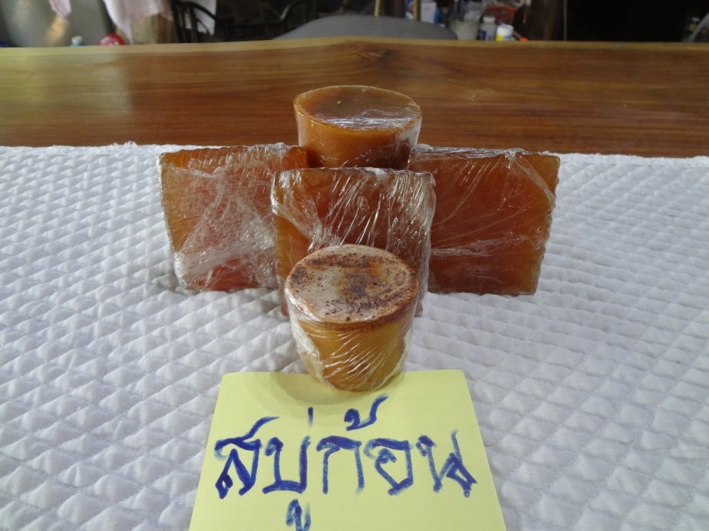
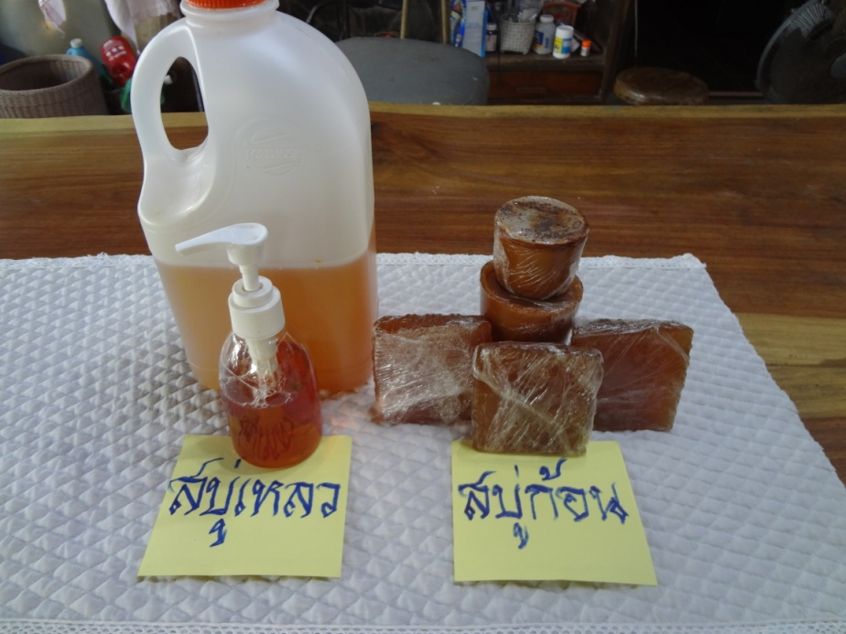

Slide 20
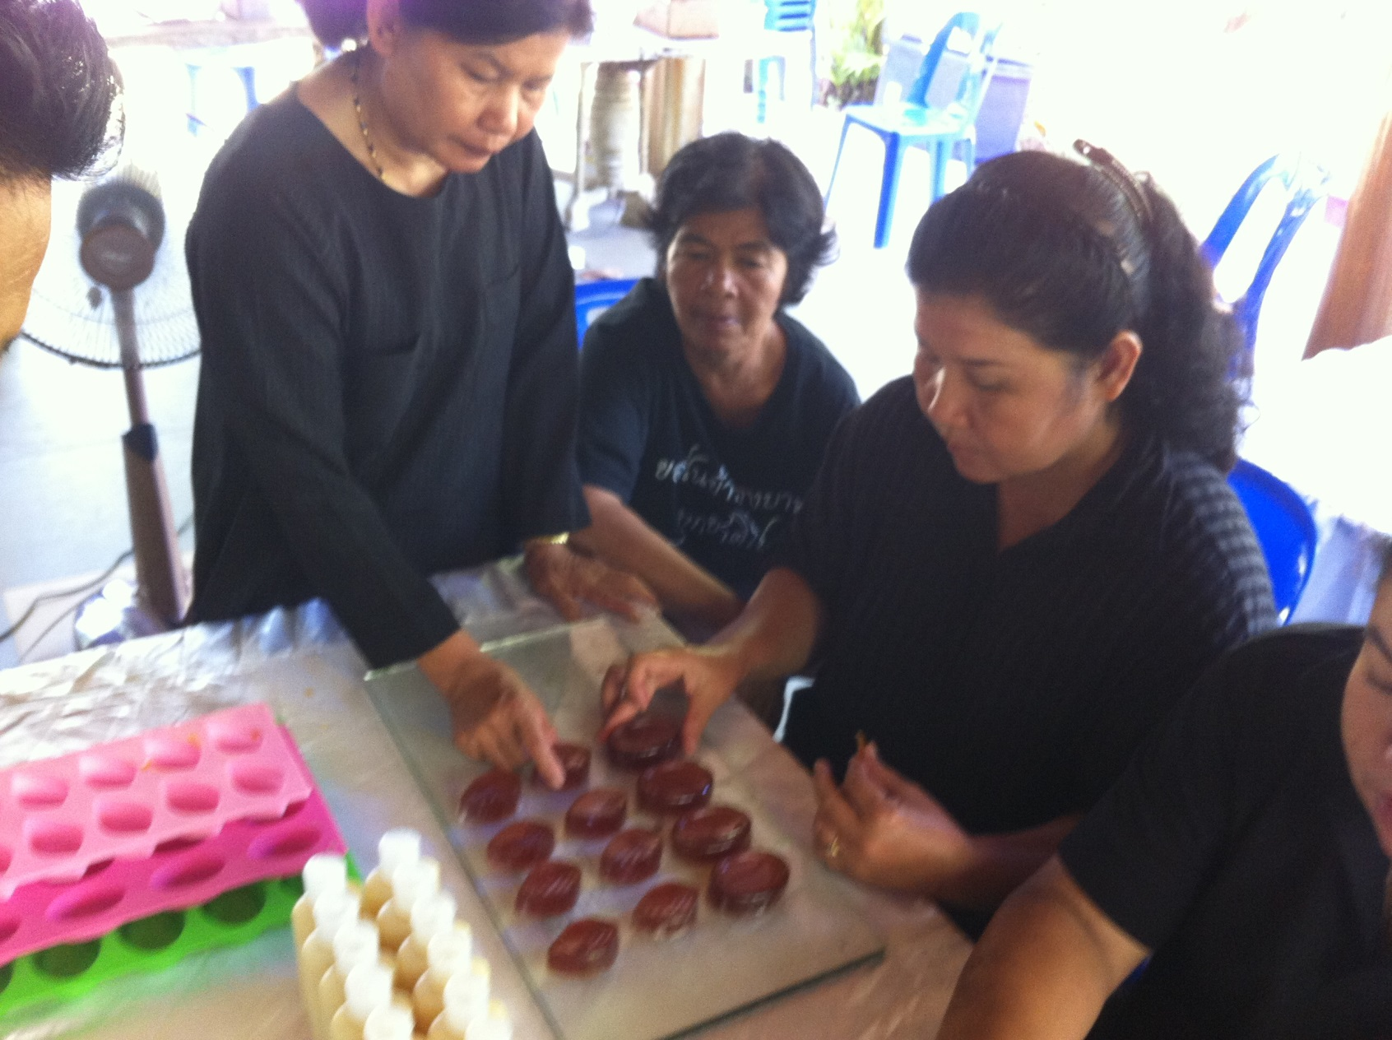
อบรมการทำสบู่ให้กับเพื่อนเกษตกรที่เข้าร่วมโครงการ

Slide 21
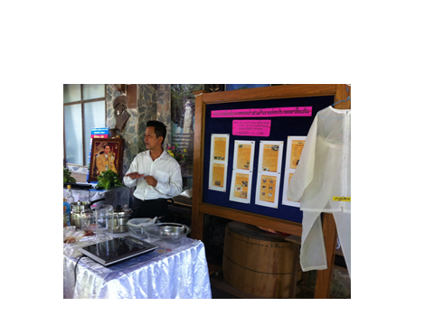
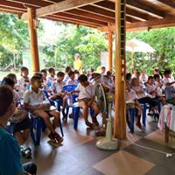
ถ่ายทอดความรู้ให้นักเรียนโรงเรียนวัดกองดิน อ.แกลง จ.ระยอง

Slide 22
ถ่ายทอดความรู้ให้นักเรียนวัดสุขไพรวัน ต.กองดิน อ.แกลง จ.ระยอง

Slide 23
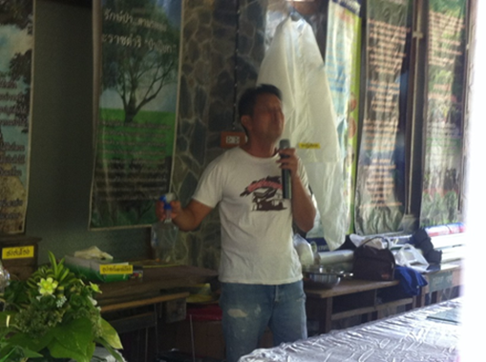
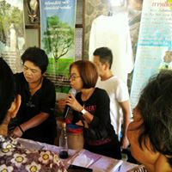
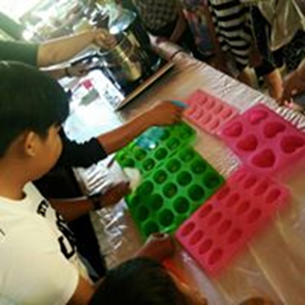
ถ่ายทอดความรู้ให้กลุ่มสัมมาอาชีพ อ.แกลง จ.ระยอง

Slide 24
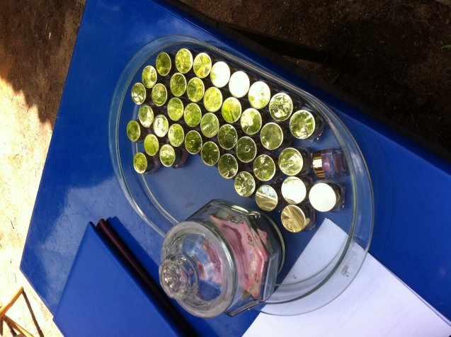
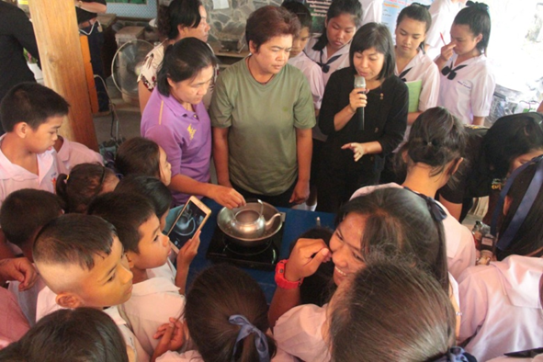
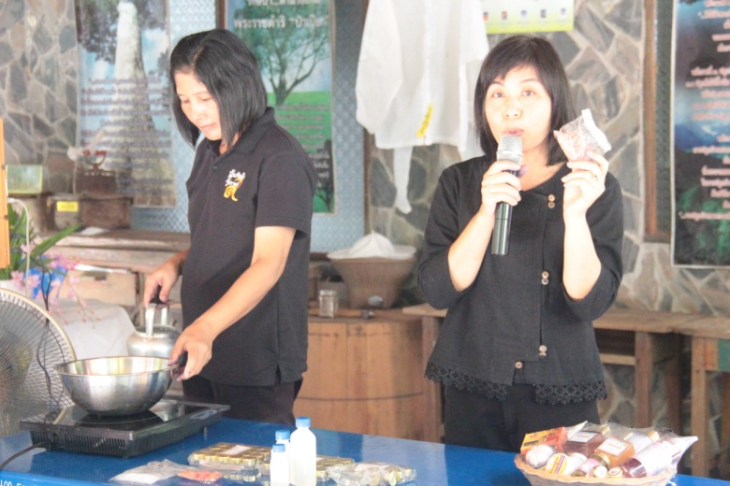
พัฒนาต่อยอดทำผลิตภัณฑ์เครื่องสำอาง โดยวิทยากรจากศูนย์ผึ้งจันทบุรี

Slide 25
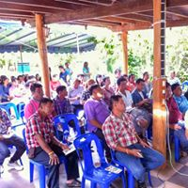
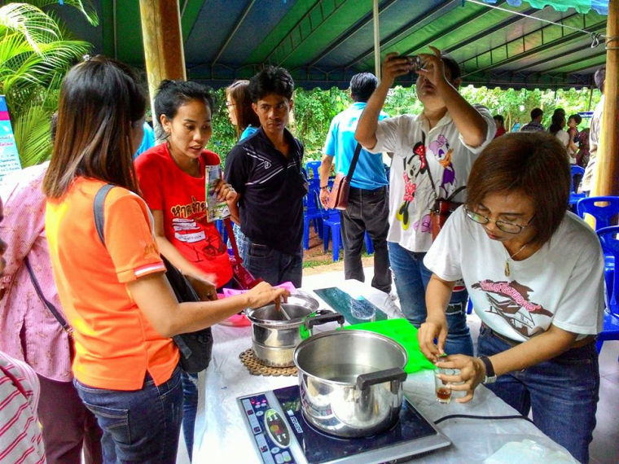
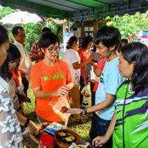
รับคณะดูงานจาก อบต. ไพรนกยูง จ.ชัยนาท

Slide 26
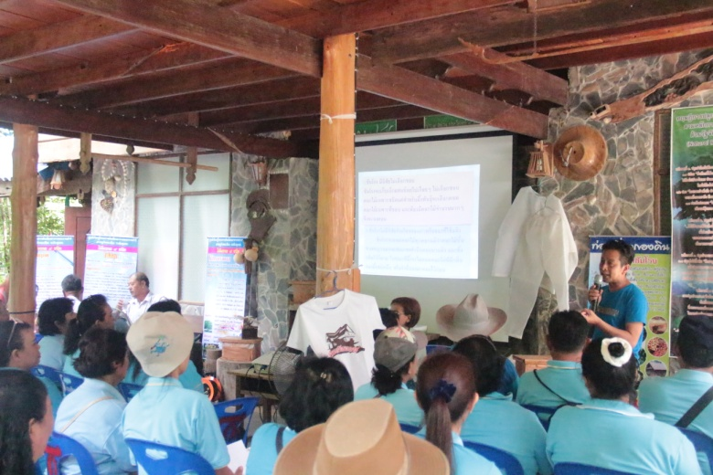
รับคณะดูงานจากเทศบาลตำบลโป่ง อ.บางละมุง จ.ชลบุรี

Slide 27
จำหน่ายรังชันโรง

Slide 28
ร่วมงานสัมมาอาชีพ

Slide 29
ขอบคุณครับ

